Slide 1

MINI PROYECTO
Neus Ferrer
Marta Navarro
Alba Rodríguez
Mohammed Aissa
Héctor Balbastre
Joan Ruiz
Santiago Martinez

Slide 2
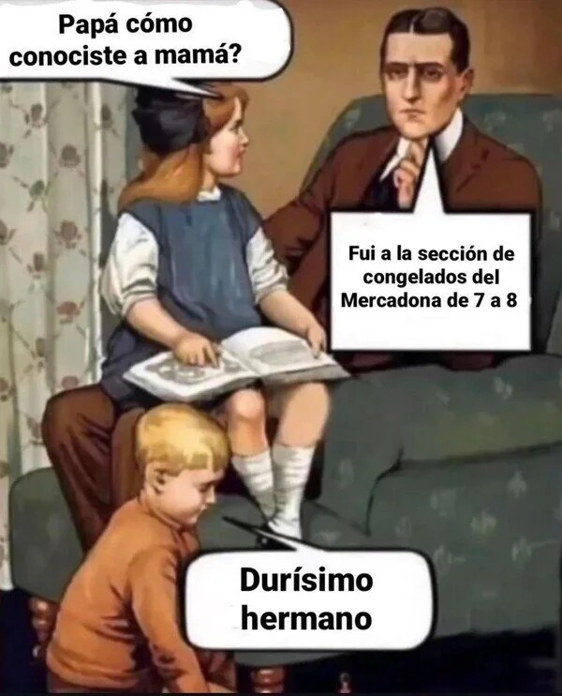
ÍNDICE
Introducción
Análisis ticket
Análisis productos
Preguntas planteadas
Conclusiones

Slide 3
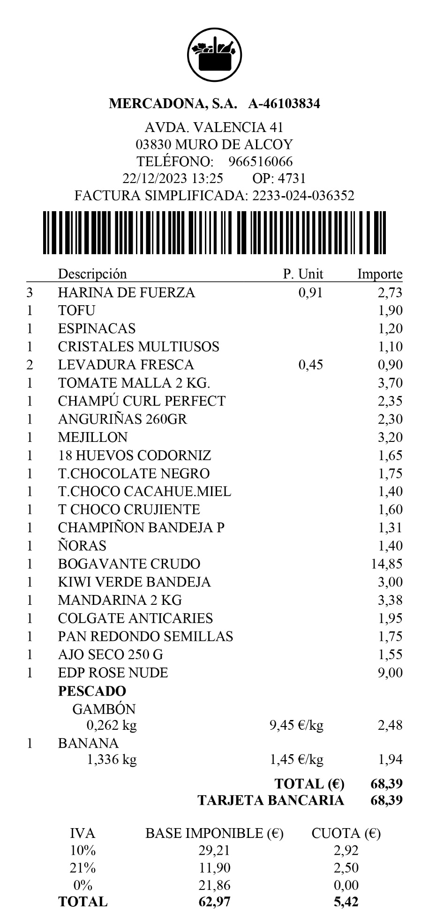
INTRODUCCIÓN
Procedencia de los tickets
34 tiendas
Identificación de productos
Productos unitarios
Productos peso (pescado)
Productos peso (frutas)
4807 productos
Importe pagado - Forma de pago
Todos con tarjeta

Slide 4
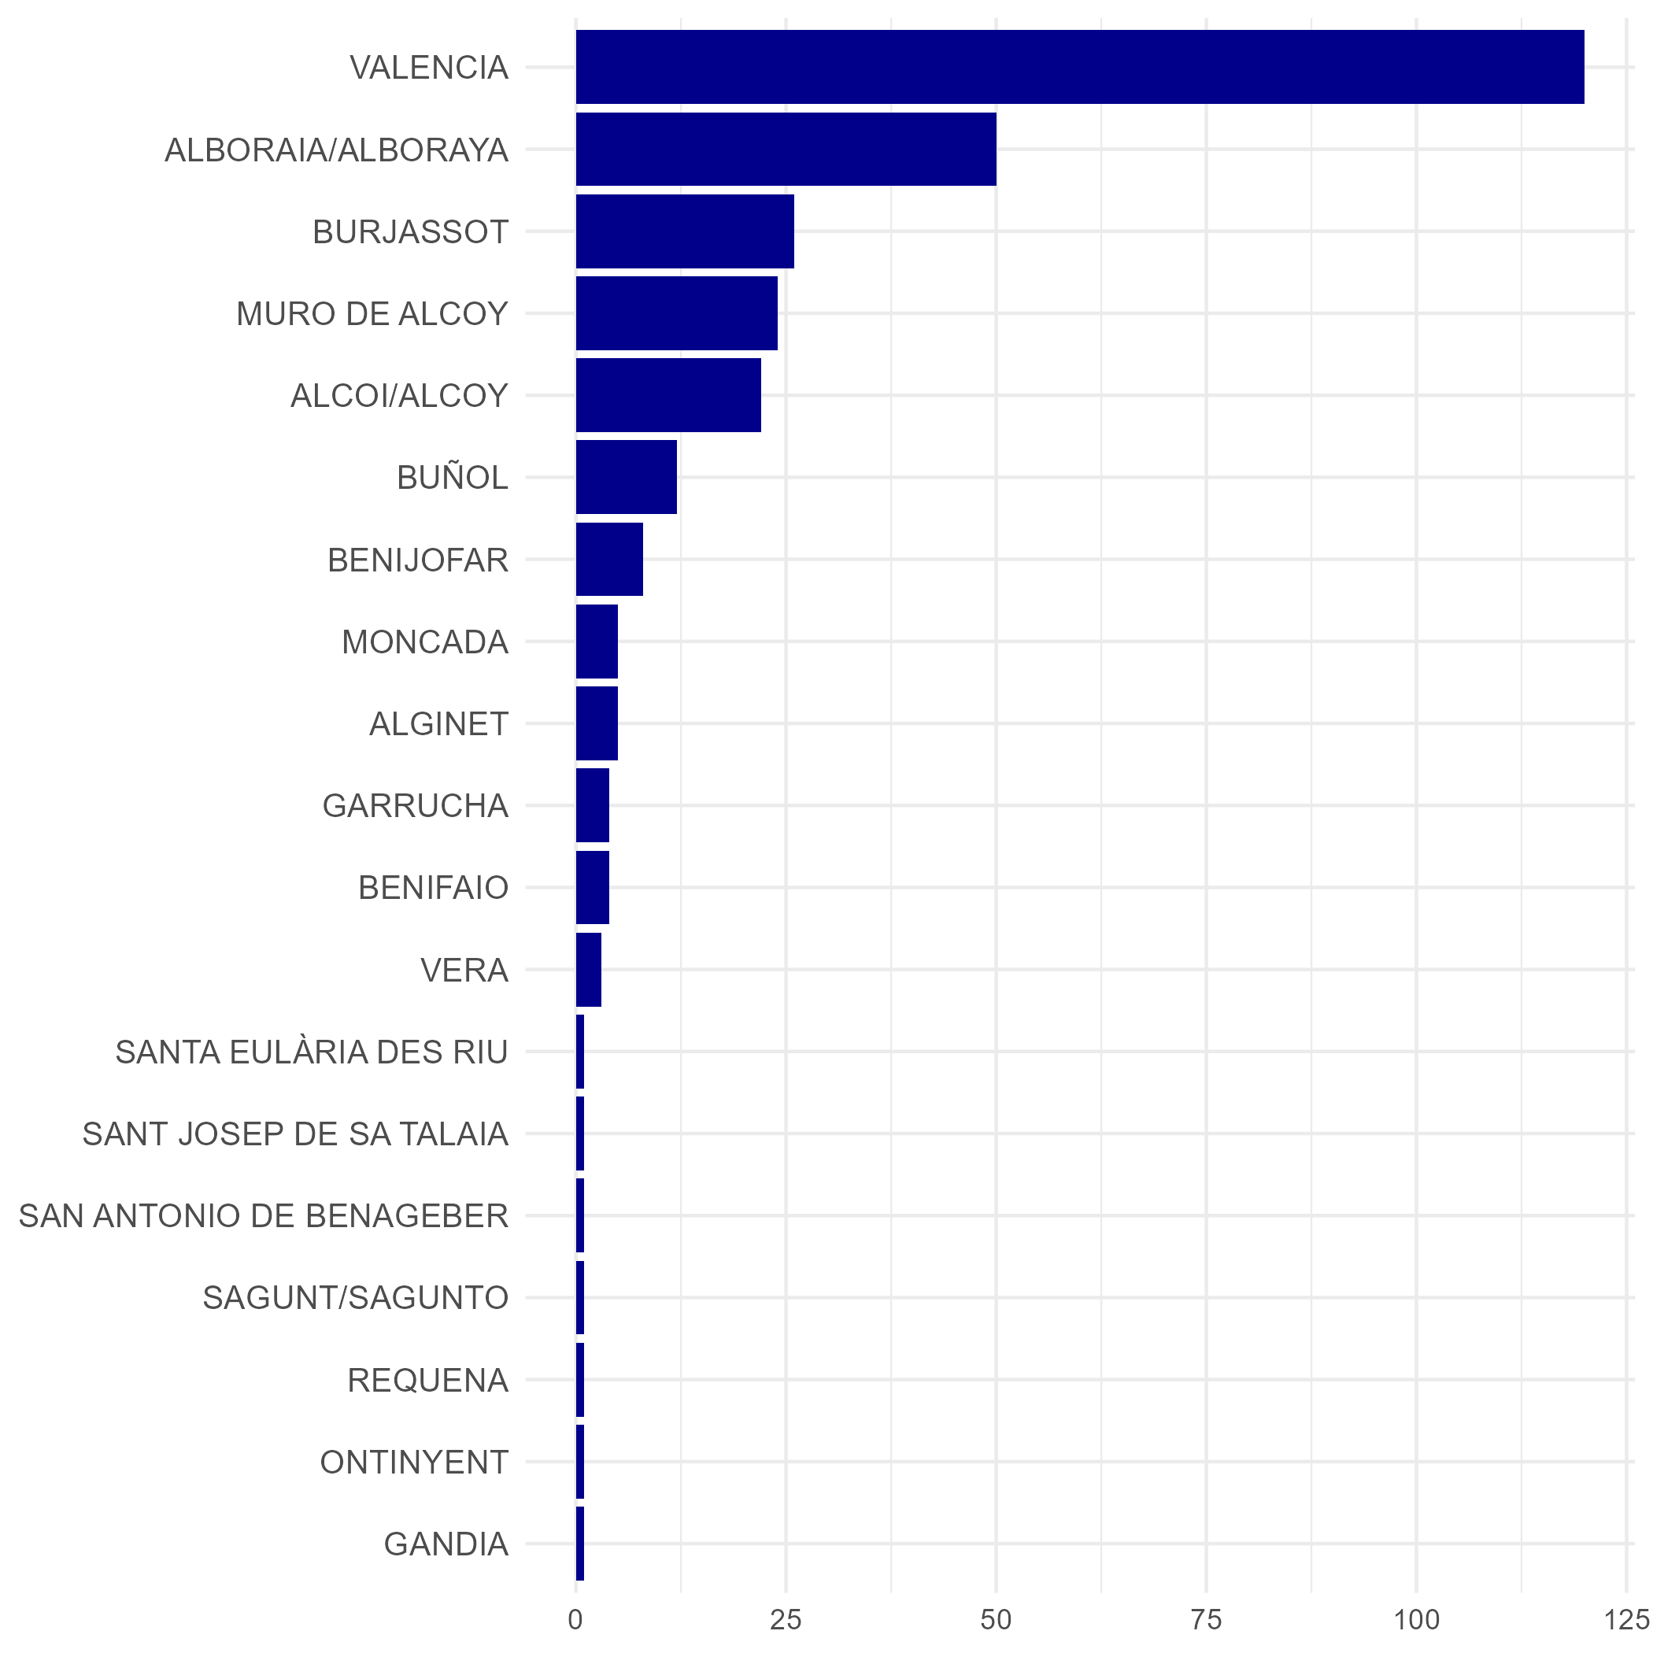
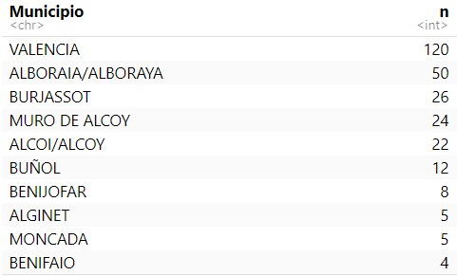
PREGUNTAS PLANTEADAS
¿Cuál es la procedencia de los tickets? ¿Qué ciudad/pueblo tiene un mayor número de tickets?

Slide 5
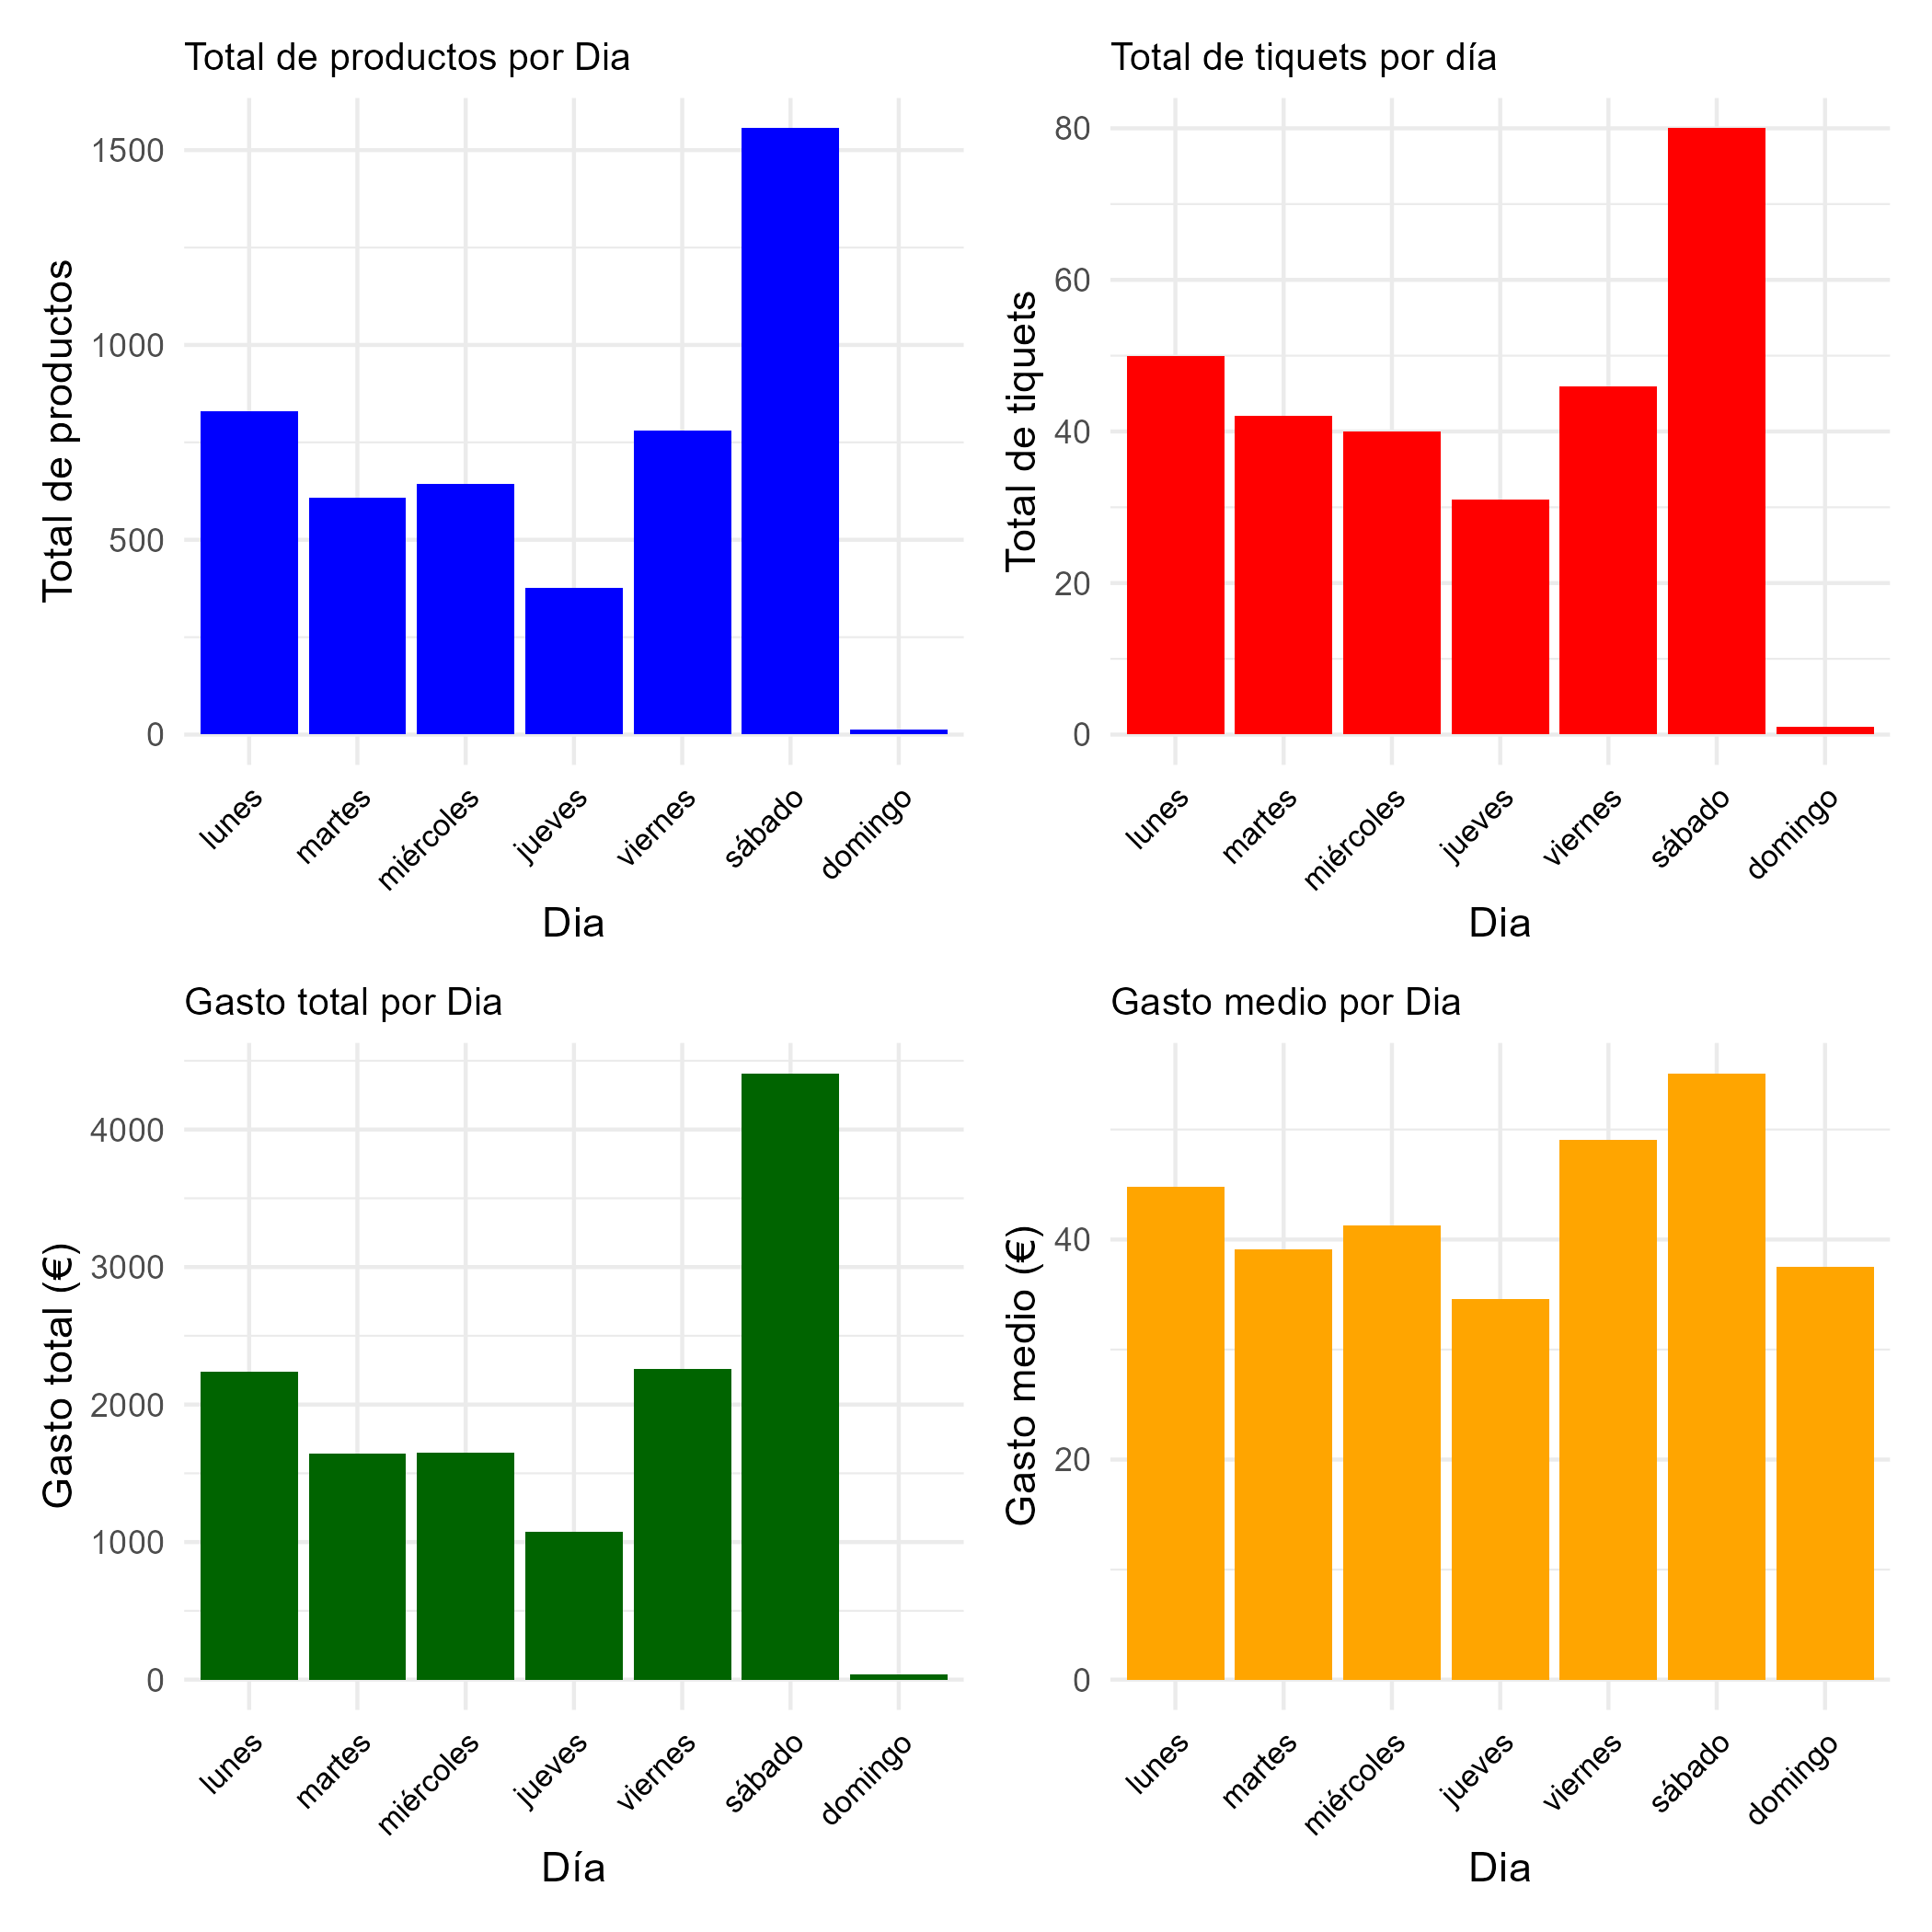
PREGUNTAS PLANTEADAS
Muestra mediante un diagrama el número de tickets recogidos cada día de las semanas.
¿Si tuvieses que cerrar un día entre semana qué día lo harías?

Slide 6
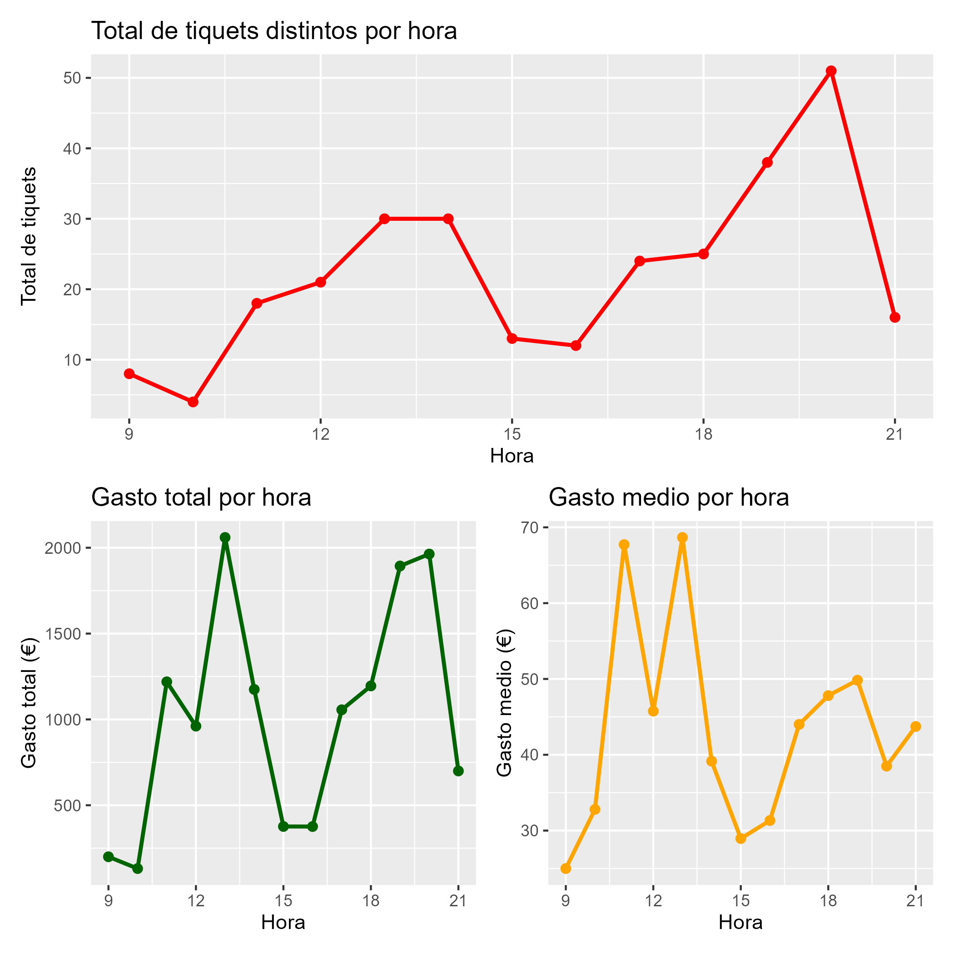
PREGUNTAS PLANTEADAS
¿Cuál es el número promedio de tiquets por hora y el gasto promedio por compra, según el día y la hora?

Slide 7
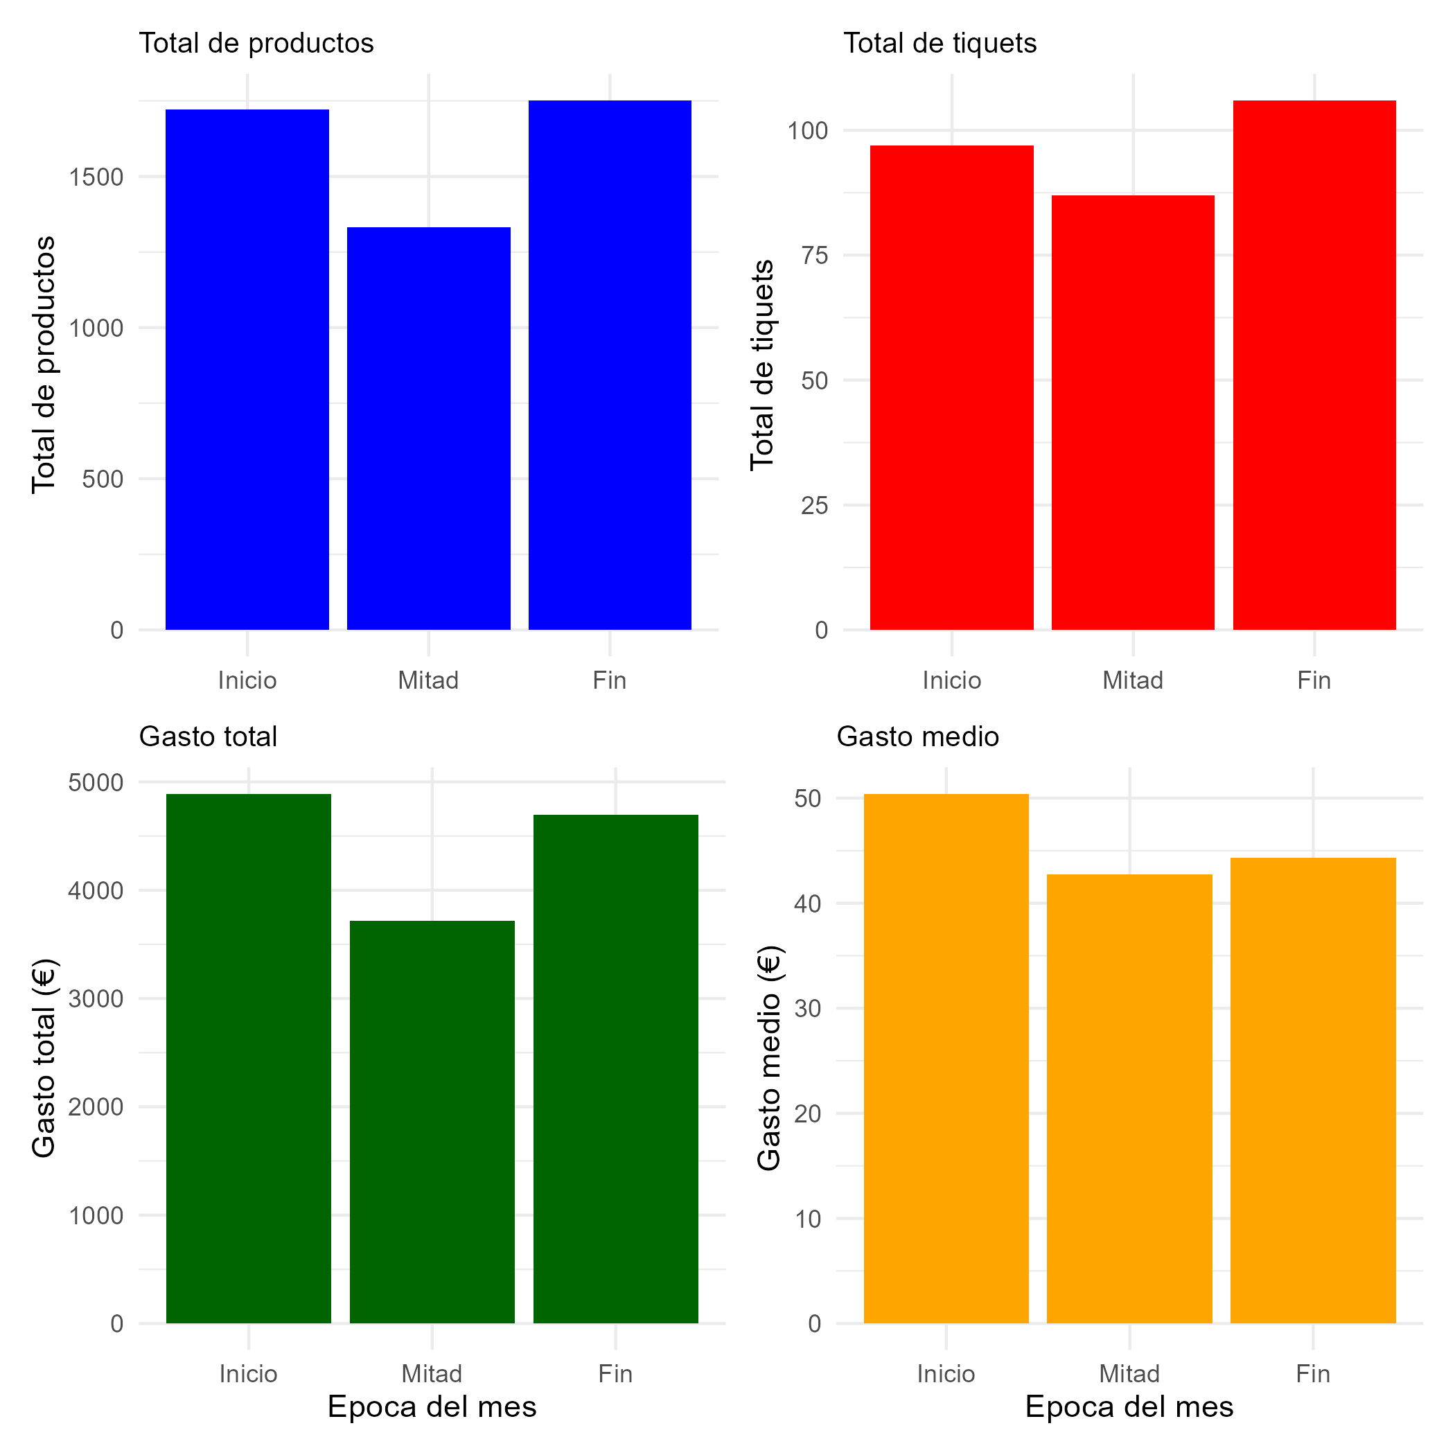
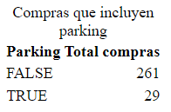
PREGUNTAS PLANTEADAS
¿Qué patrones de compra se observan hacia inicio/fin de mes? ¿Cuántas compras incluyen parking?

Slide 8
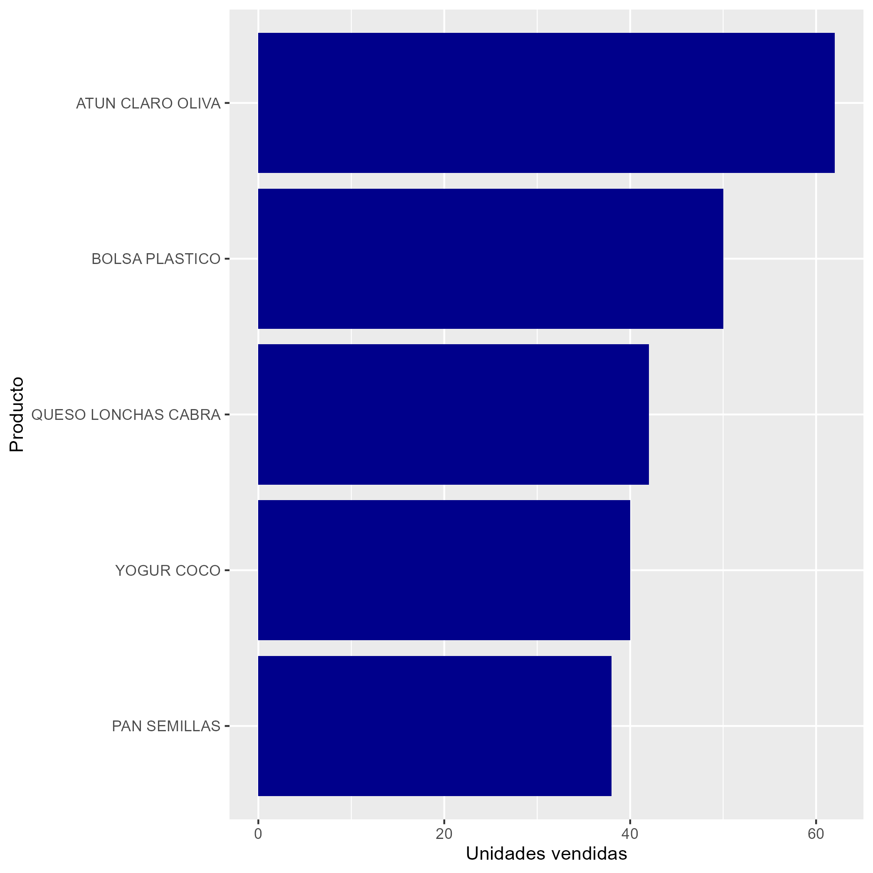
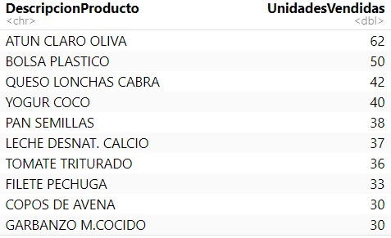
PREGUNTAS PLANTEADAS
¿Cuáles son los 5 productos, de los vendidos por unidades, con más ventas?
¿Cuántas unidades de cada uno se han vendido?

Slide 9
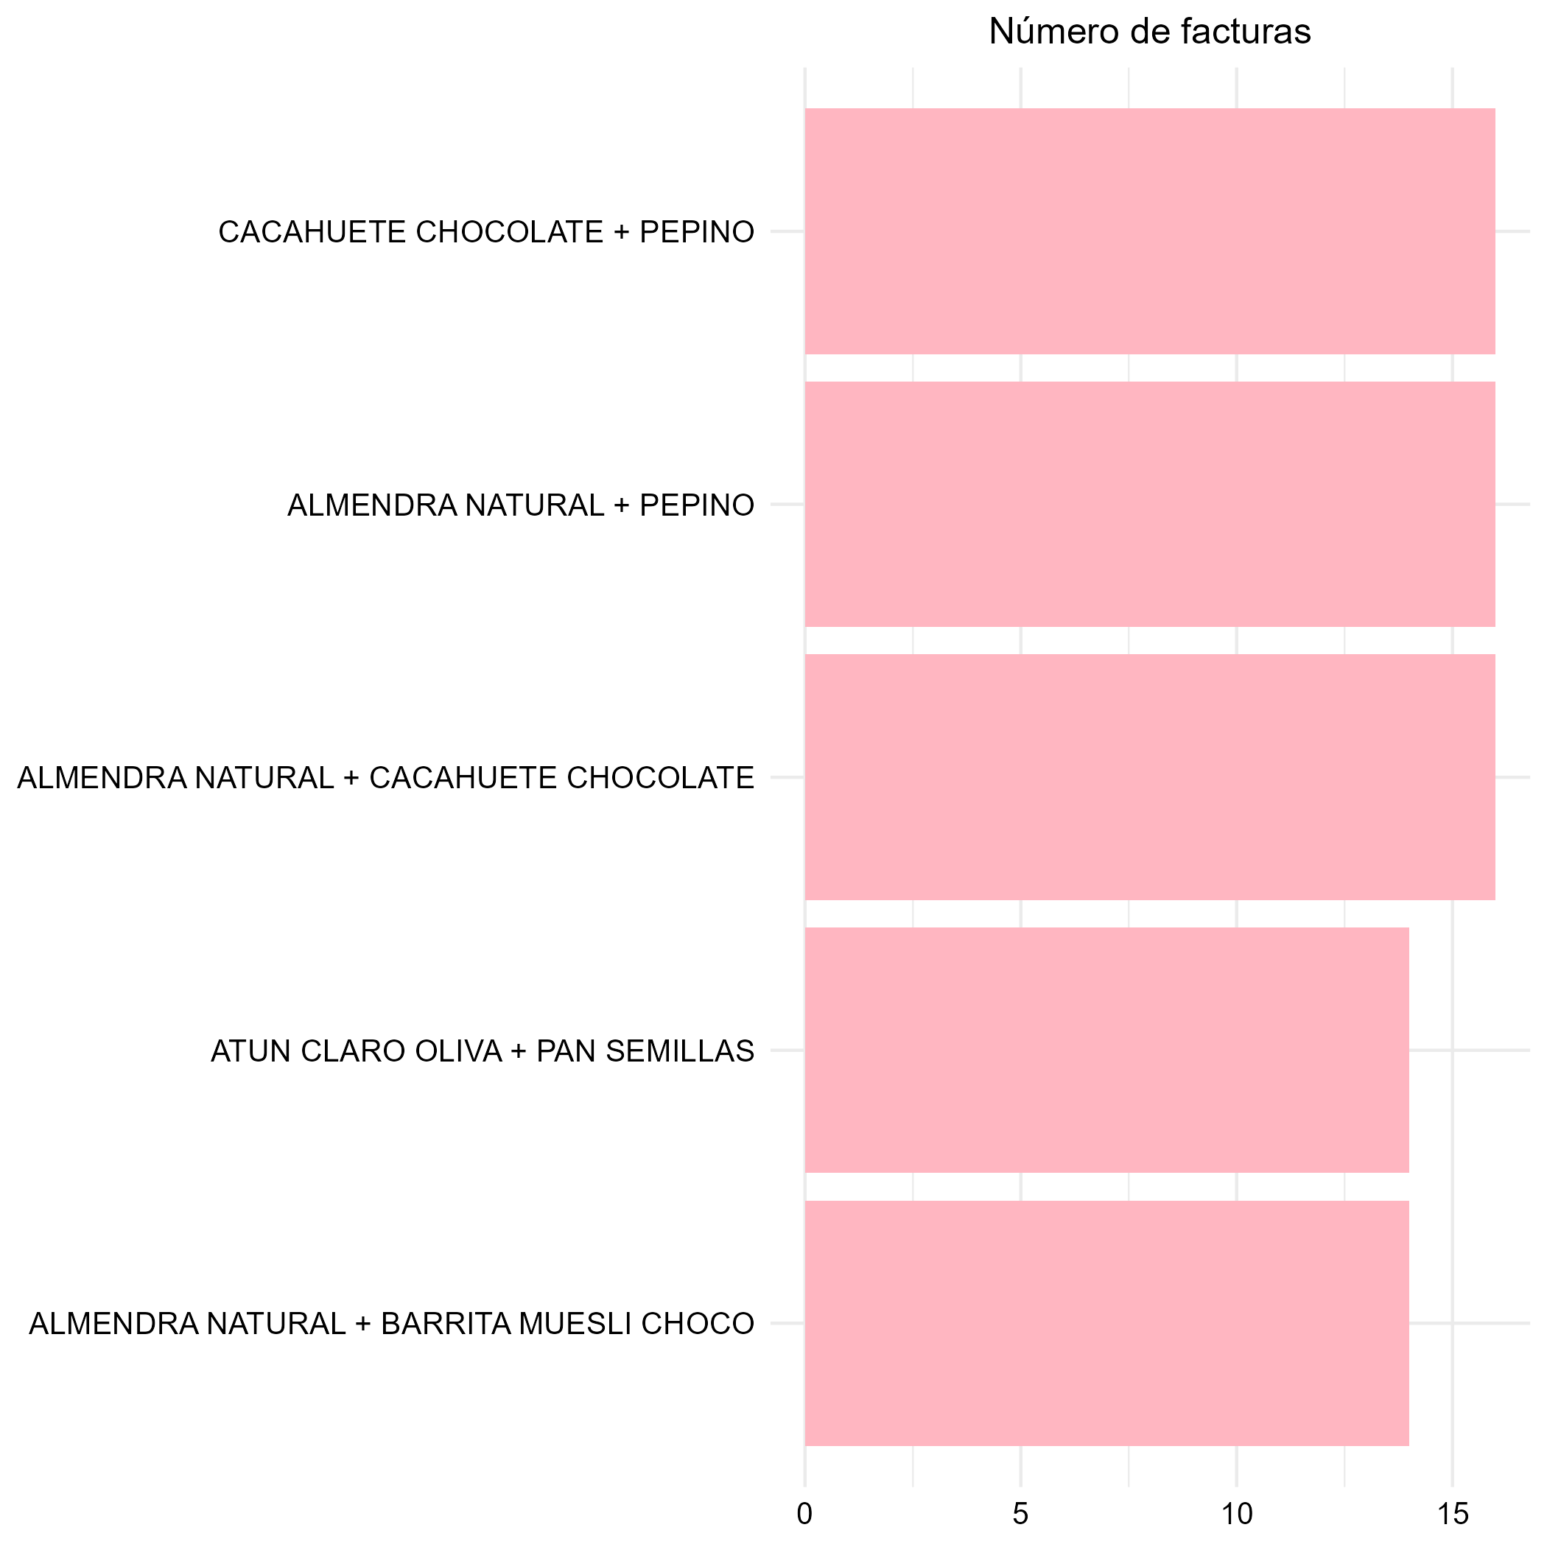
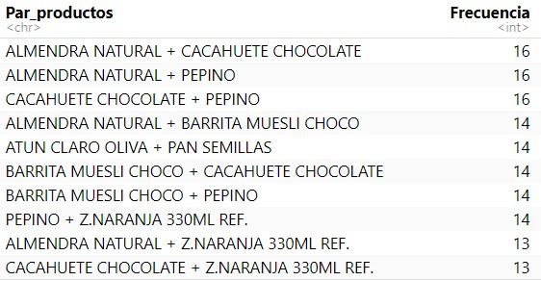
PREGUNTAS PLANTEADAS
¿Qué combinaciones de productos se compran con mayor frecuencia en una misma factura?

Slide 10
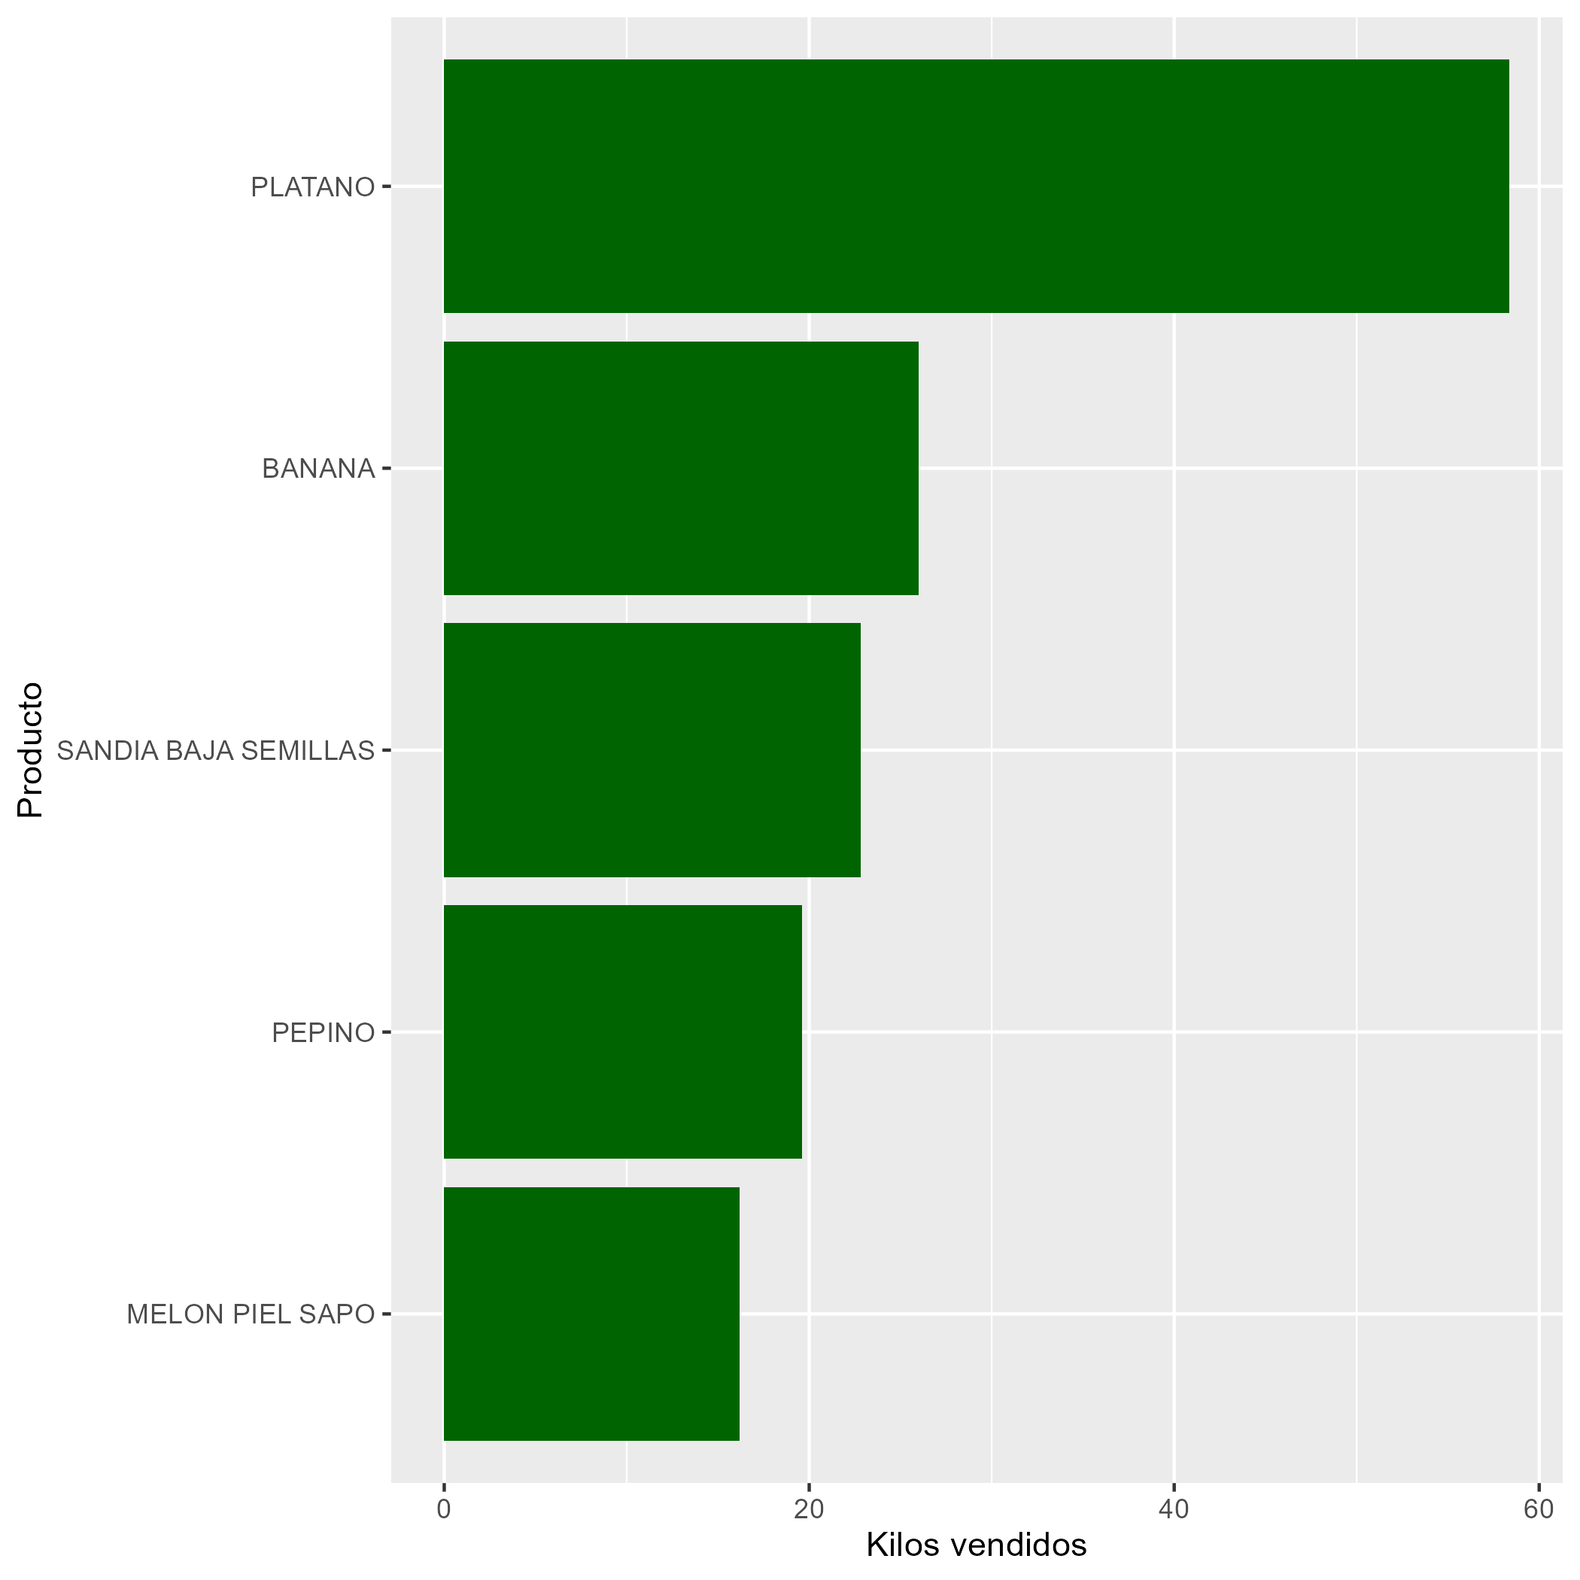
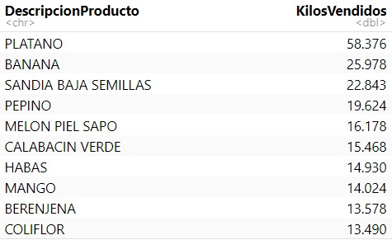
PREGUNTAS PLANTEADAS
Si consideramos la categoría de FRUTAS Y VERDURAS,
¿Cuáles son los 5 productos más vendidos? ¿Cuántos kilos se han vendido de cada uno de estos productos?

Slide 11
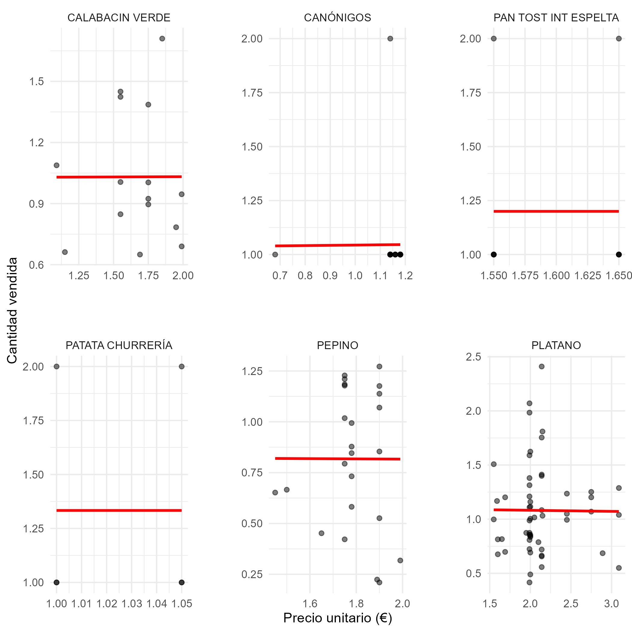
PREGUNTAS PLANTEADAS
¿Qué productos mantienen un volumen de ventas estable, independientemente de cambios en su precio unitario?

Slide 12
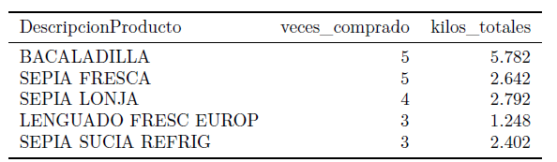
PREGUNTAS PLANTEADAS
Si consideramos la categoría de PESCADO,
¿Cuáles son los 5 productos más vendidos? ¿Cuántos kilos se han vendido de cada uno de estos productos?

Slide 13
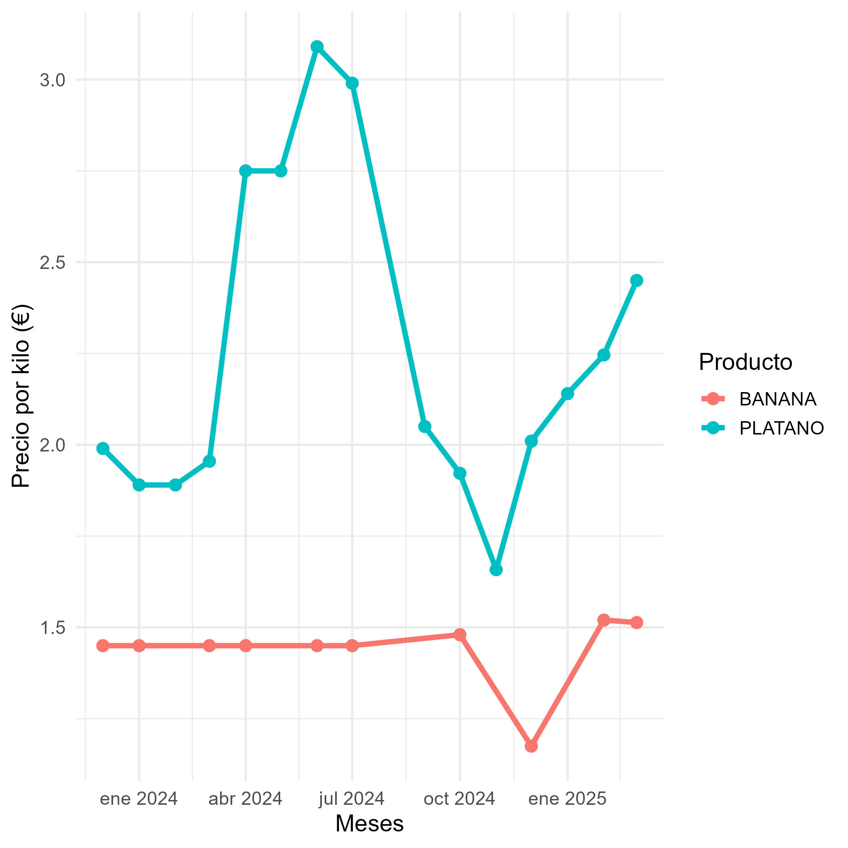
PREGUNTAS PLANTEADAS
Muestra mediante un gráfico de líneas como ha variado el precio por kilo de las bananas y los plátanos en los tickets disponibles, a lo largo del tiempo.

Slide 14
CONCLUSIONES
Hábitos de consumo 💰
Variaciones en precios unitarios por producto 📈
Patrones de compra
Estrategias de ahorro personal 📊

Slide 15

¿PREGUNTAS?

